Slide 1





ВЕБІНАР
З НАУКОМЕТРІЇ
ШІ в наукових публікаціях: вимоги Scopus і академічна доброчесність у 2026 році
Спікерки: Анастасія Зуєва та Аліна Помін

Slide 2

З якими труднощами стикаються вчені через ШІ?
Невизначені правила
Труднощі з прозорістю
Ризик порушення академдоброчесності
Ризик відхилення рукопису
Питання авторства і відповідальності
Проблеми з достовірністю
Етичні ризики

Slide 3


На що звертають увагу журнали під час перевірки статті на ШІ?
Декларування використання ШІ Авторство й відповідальність Схожість тексту (plagiarism/similarity check)
Джерела та цитування Логічна узгодженість
Дані, методологія, відтворюваність ШI-детектори як сигнал, не доказ

Slide 4



Які інструменти для перевірки ШІ використовують ЗВО?
Turnitin AI Detection Unicheck AI Detection StrikePlagiarism AI GPTZero
“OpenAI AI classifier”

Slide 5
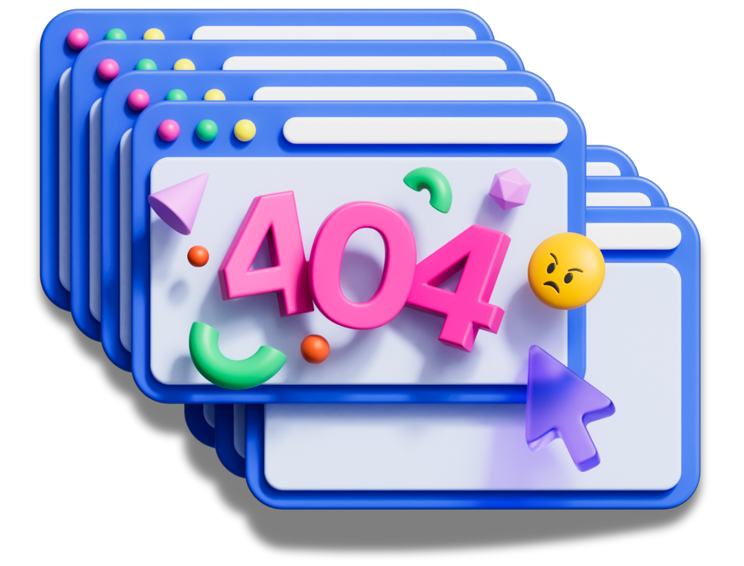
Чи варто довіряти ШІ-детекторам на всі 100%

Slide 6

Мінус №1: хибнопозитивні результати через академічний стиль
Наукові тексти часто мають формальний тон, чітку структуру, типові конструкції. Детектори сприймають це як «маркери» ШІ.
Парадокс: чим якісніший академічний стиль – тим вищий ризик того, що система ідентифікує ШІ.

Slide 7

Мінус №2: не бачать реальних цілей використання ШІ
Автори використовують ШІ точково: генгерування ідей, перефразування, граматика, читабельність. Детектор не розрізняє «редагування 2 речень» і «генерацію всієї статті»
У результаті будь-яка допомога може маркуватися як «написано ШІ».

Slide 8

Мінус №3: не оцінюють реальний внесок автора
Детектори аналізують текст, але не бачать, хто саме розробив методологію, провів експеримент або зробив аналіз даних. Вони не відрізняють: авторська робота + технічне редагування vs повна генерація.
Це призводить до неправильних висновків про оригінальність і якість.

Slide 9

Мінус №4: етичні ризики
Помилкове маркування тексту як «згенерованого ШI» призводить до необґрунтованих звинувачень у порушенні академічної доброчесності.
Це підриває довіру між авторами та редакціями, спричиняє необґрунтовані відхилення статей або суттєві затримки в процесі публікації.

Slide 10

Політика Scopus щодо використання штучного інтелекту
Політики були оновлені у відповідь на стрімке поширення генеративного ШІ.
Мета – забезпечити прозорість, етичність і відповідальність. Правила адресовані авторам, рецензентам, редакторам і читачам.
Політики є динамічними та можуть коригуватися відповідно до практик.

Slide 11




Що авторам дозволено робити з допомогою ШІ?
Узагальнення та синтез наукової літератури Формування огляду дослідницького поля
Пошук ідей і потенційних напрямів досліджень Структурування тексту
Покращення мови, стилю та читабельності

Slide 12

Відповідальність автора при використанні ШІ
Перевіряти точність і коректність ШI- згенерованого контенту.
Окремо перевіряти джерела та посилання (ШI може їх вигадувати).
Забезпечити оригінальність і власний аналітичний
внесок.
Контролювати відсутність упереджень і
фактичних помилок.
Дотримуватися вимог щодо конфіденційності та
інтелектуальних прав.

Slide 13

Прозорість і декларування використання ШІ
Використання ШІ має бути задеклароване під час подання рукопису. Для цього існує спеціальна AI-declaration statement у статті
У декларації зазначається:
назва інструмента мета використання
обсяг залучення та рівень авторського контролю
✔ Перевірка граматики й орфографії – декларування не потребує
✔ Використання ШІ в дослідженні – описується в методології

Slide 14
Використання ШІ для зображень і графіки
❌ Заборонено
Генерувати зображення за допомогою ШІ
Змінювати зображення за допомогою ШІ
Додавати, видаляти або маскувати елементи
Створювати графічні абстракти за допомогою ШІ
✔ Дозволено
Корекція яскравості без зміни змісту
Корекція контрасту
Корекція кольору
Технічні правки без спотворення даних

Slide 15

Загальний підхід Elsevier до використання ШІ
ШІ – допоміжний інструмент, а не автор чи дослідник
Обов’язкові людський контроль і критична оцінка
Автор несе повну відповідальність
за зміст публікації

Slide 16
Чи перевіряє Scopus статті ШI-детекторами?
Ні, Scopus не застосовує власні ШI-детектори для автоматичної перевірки текстів на наявність ШI-генерованого контенту.
У своїй політиці Scopus лише рекомендує журналам розробляти власні політики щодо Generative AI і заохочує прозоре декларування використання ШI у підготовці матеріалів.

Slide 17
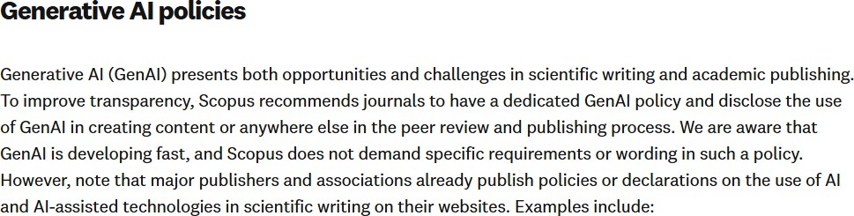
Чи перевіряє Scopus статті ШI-детекторами?

Slide 18

На що саме Scopus звертає увагу?
Видавців і редакторів насамперед цікавлять:
наукова новизна та дослідницький внесок логічна й послідовна структура дослідження коректна методологія
відсутність фабрикацій, маніпуляцій і фальсифікацій

Slide 19

Коли використання ШІ стає проблемою?
Проблеми виникають тоді, коли ШІ призводить до:
вигаданих або некоректних джерел
«порожніх» текстів без наукового змісту
штучної методології
масового стилю LLM (Large Language Model) без авторської логіки й позиції
У таких випадках ШІ розглядається як ризик для академічної доброчесності.

Slide 20

Етичне та академічно доброчесне використання ШІ
Штучний інтелект може використовуватися в науковій роботі як інструмент підтримки, за умови збереження авторського контролю та академічної доброчесності.
Дозволені практики:
мовна та стилістична редактура структурування наукового тексту покращення читабельності
аналіз власних дослідницьких даних
допомога з таблицями та візуалізацією результатів

Slide 21

Де проходить межа використання ШІ?
Забороняється використовувати ШІ для:
генерування результатів дослідження вигадування або підміни джерел підміни авторства
автоматичного написання повної наукової статті
Такі практики розглядаються як порушення академічної доброчесності.

Slide 22

Як використовувати ШІ без порушення етики?
Штучний інтелект доцільно застосовувати на етапах підготовки та опрацювання матеріалу, зберігаючи повний авторський контроль. Його можна використовувати для:
створення логічної структури статті уточнення та уніфікація термінології перевірка узгодженості розділів
переформулювання стилістично «ризикованих» абзаців підготовка таблиць і порівняльних оглядів
попередній аналіз масивів власних даних

Slide 23
Відмінності між «живим» та «машинним» текстом
Критерій
Авторська позиція
Логіка викладу
Переходи між абзацами Узагальнення й висновки Інтонація тексту
Живий науковий стиль
Чітко видно, що стверджує автор
Послідовна аргументація з поясненнями
Логічні містки, посилання на попередній аналіз
Обережні, з уточненнями
Відчутна дослідницька робота
Може виглядати шаблонним LLM-стилем,
якщо зловживати
Нейтральна позиція без аргументів
Формальна логіка без пояснень вибору
Надмірно шаблонні фрази («Отже», «Таким чином»)
Гіперузагальнення без аргументів
Надмірно «гладкий», без нюансів

Slide 24
Відмінності між «живим» та «машинним» текстом
Критерій
Синтаксис
Термінологія
Робота з джерелами
Повтори
Типові фрази
Живий науковий стиль
Різноманітні структури речень Використовується доречно, з контекстом Джерела інтегровані в аргументацію Смислові повтори з новим акцентом
Контекстні, різноманітні
Може виглядати шаблонним LLM-
стилем, якщо зловживати
Повторювані початки речень без варіацій
Надмірна кількість термінів без пояснення Перерахування джерел без зв’язку з текстом Механічні повтори без зміни сенсу
Клішовані: «У сучасному світі…», «Слід зазначити…»

Slide 25
Кейси з нашої практики

Slide 26
Чому варто обрати супровід спеціалістів?
⚠ Самостійна робота з ШІ = високий ризик
Використання ШІ без контролю експерта може призвести до помилок.
Ризик невідповідності вимогам журналів та стандартам.
Проблеми з авторством, джерелами, академічною доброчесністю.
✅ Переваги супроводу експертів
Нейтралізація ризиків завдяки досвідченій експертизі.
Адаптація матеріалів під конкретні вимоги журналів та процедур.
Підписання офіційного договору
та гарантія результату.

Slide 27
Як обрати посередника?
У процесі пошуку надійного посередника для публікації важливо брати до уваги низку характеристик.
Фізичні офіси в Україні
Повноцінна команда на місці Фактична присутність у країні
Результати роботи, які можна перевірити Стабільність роботи під час криз
Можливість офлайн-обговорення проєктів навіть за умов тимчасових
відключень електропостачання.
Не обмежується кількома фрілансерами або розподіленими співробітниками.
Підтверджується діяльністю та офіційним представництвом.
Підтверджуються кейсами та виконаними проєктами, а не лише активністю у соцмережах.
Забезпечує безперервність супроводу проєктів.

Slide 28

Що ви зможете отримати після цього вебінару?
📝 Чек-лист з промптами для науковця
Готові підказки для ефективної роботи зі ШІ
🎓 Сертифікат 0,5 ECTS
Підтвердження участі для академічного обліку
💰 Знижка -10% на всі послуги
Діє для всіх послуг компанії після вебінару

Slide 29

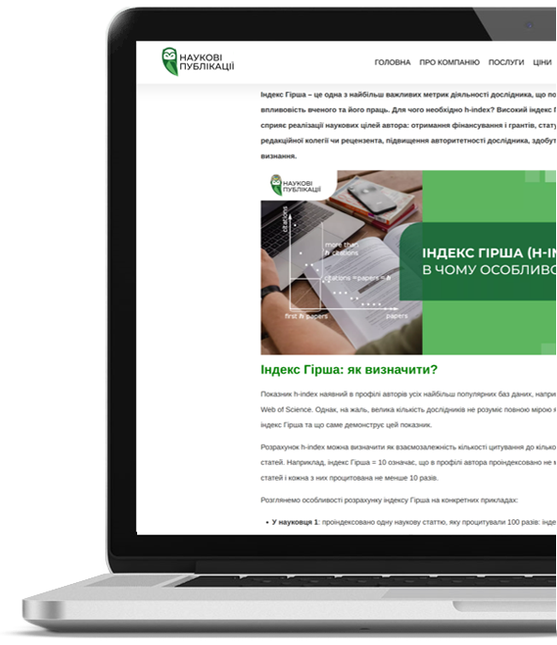
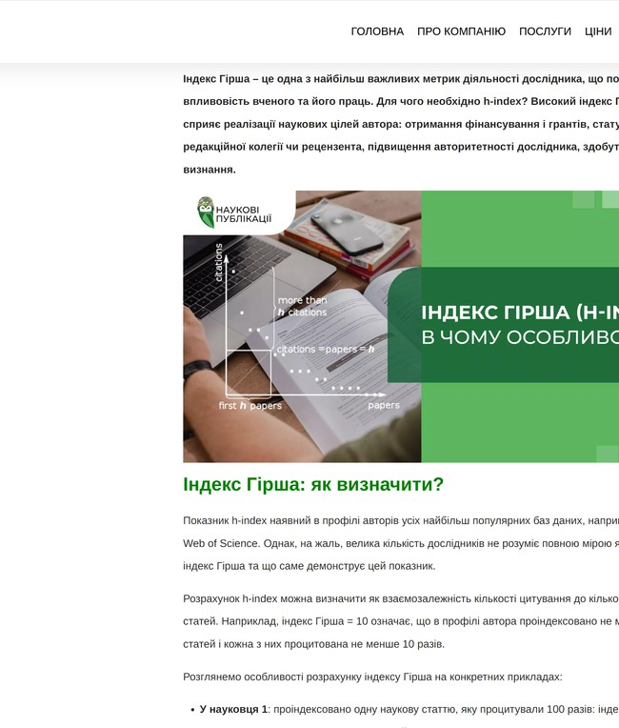



БЛОГ «НАУКОВІ ПУБЛІКАЦІЇ»
В блозі на нашому сайті ви можете відстежувати найбільш актуальні події міжнародного наукового товариства та ще багато цікавих речей, до стануть у пригоді досліднику.
Наприклад, ознайомитись з усіма нюансами розрахунку наукометричних показників.
ЯКИЙ ІНДЕКС ГІРША ВВАЖАЄТЬСЯ ХОРОШИМ?
ЯК ПРОЙТИ РЕЦЕНЗУВАННЯ В НАУКОВОМУ ЖУРНАЛІ?
Читати далі
Читати далі

Slide 30


«НАУКОВІ ПУБЛІКАЦІЇ» В СОЦ.МЕРЕЖАХ
ДІЗНАВАЙТЕСЯ ПРО ПОДІЇ ЗІ СФЕРИ НАУКОМЕТРІЇ ТА НАУКОВИХ ДОСЛІДЖЕНЬ
ПРИЄДНУЙТЕСЯ ДО НАС У FACEBOOK
Дивитися
Читати
СПОДОБАВСЯ МАТЕРІАЛ? ЗАЛИШТЕ ВАШ ВІДГУК
Залишити відгук

Slide 31


Наш Telegram:
Наш Viber:
Приєднатися
Приєднатись
Х

Slide 32



Київ, вул. Герцена, 35, оф. 125
+38 (044) 33 44 099
info@spubl.com.ua
spubl.com.ua

